Slide 1



Slide 2



Slide 3


الآن
فيما سبق
المفردات
العبارة النسبية
الكسر المركب
أتعرف العبارات النسبية
أبسط عبارات نسبية
أبسط كسورا مركبة
درست تحليل كثيرات الحدود (مهارة سابقة)

Slide 4

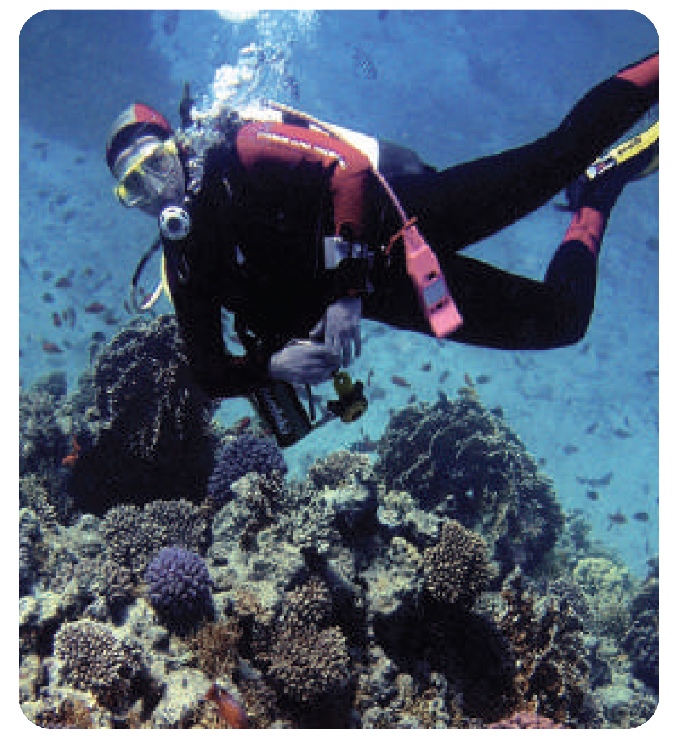
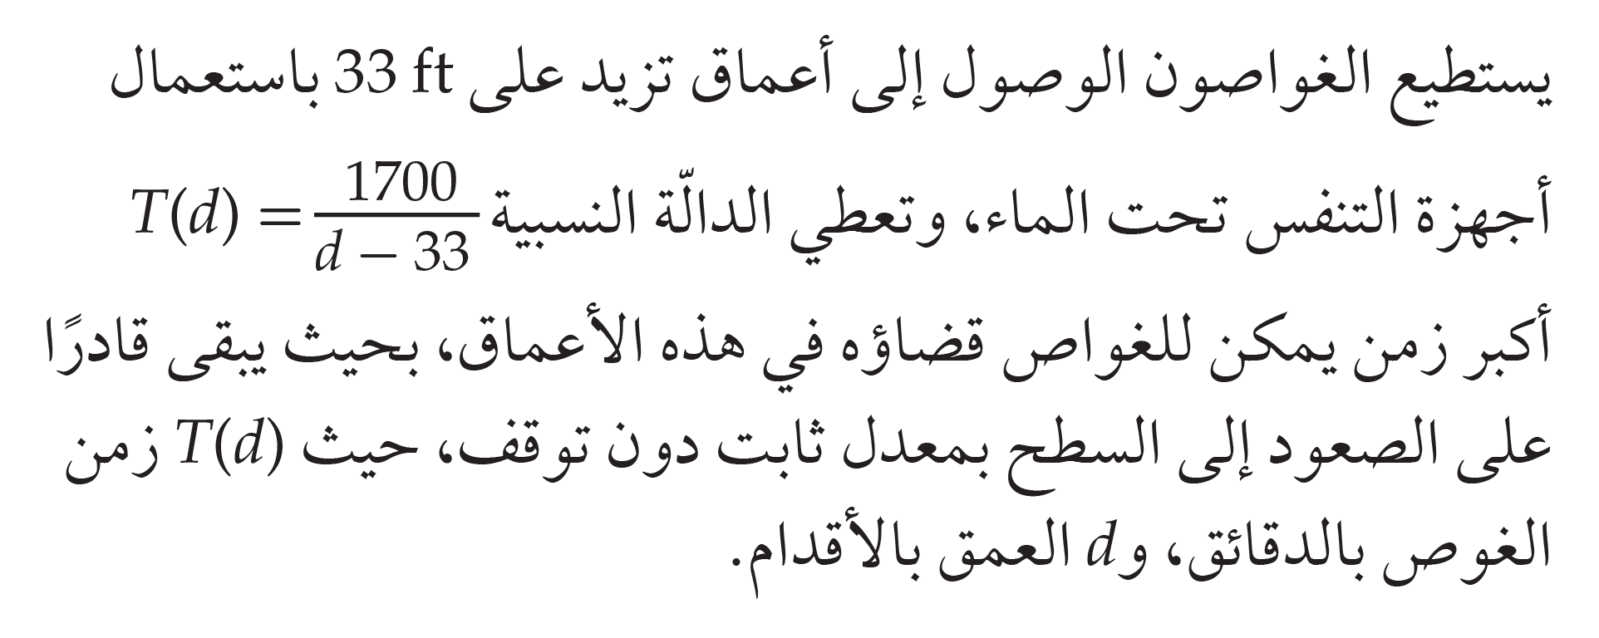
لمــــاذا ؟

Slide 5
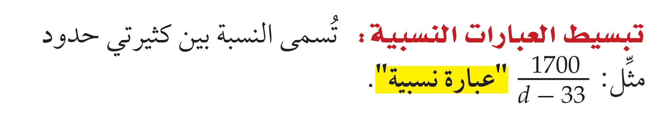
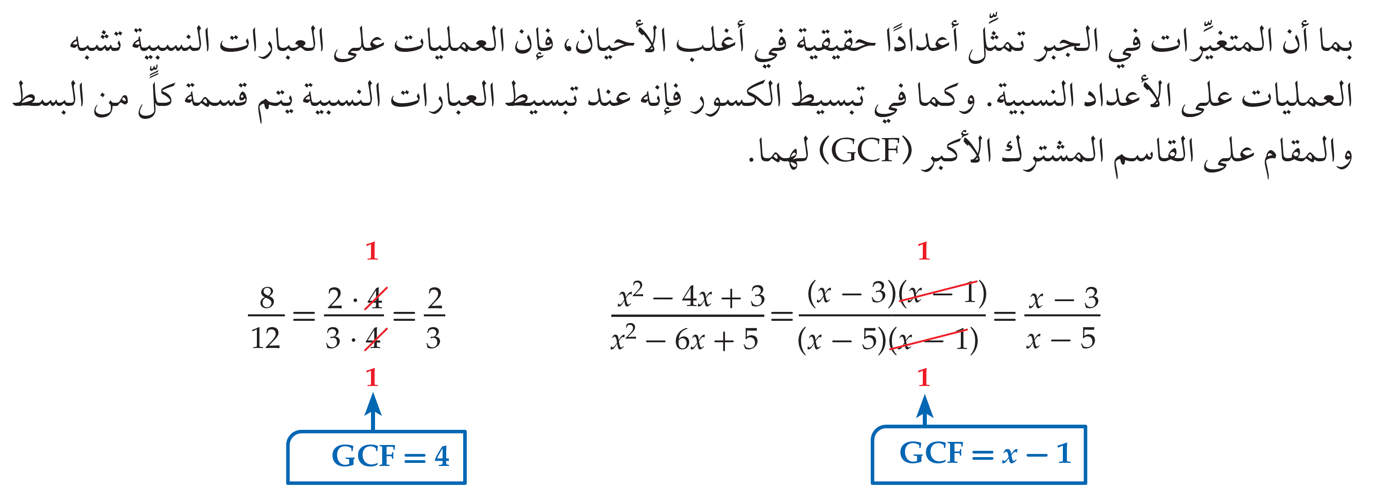

Slide 6


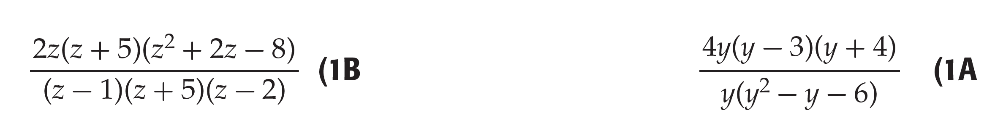
تحقق من فهمك

Slide 7
تحقق من فهمك

Slide 8
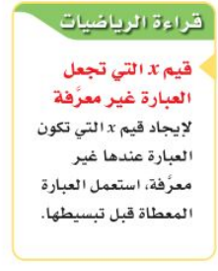

Slide 9
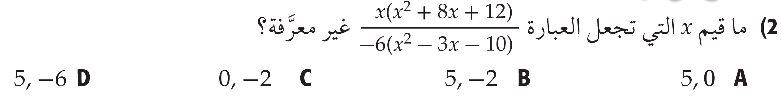
تحقق من فهمك

Slide 10
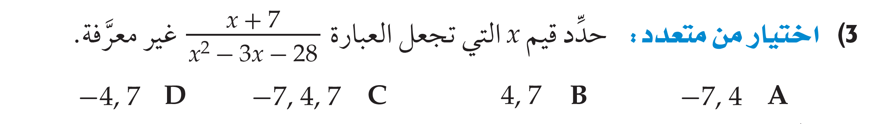
تأكد و تدرب

Slide 11
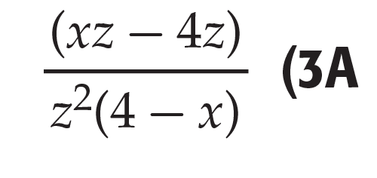
تحقق من فهمك

Slide 12

تحقق من فهمك

Slide 13
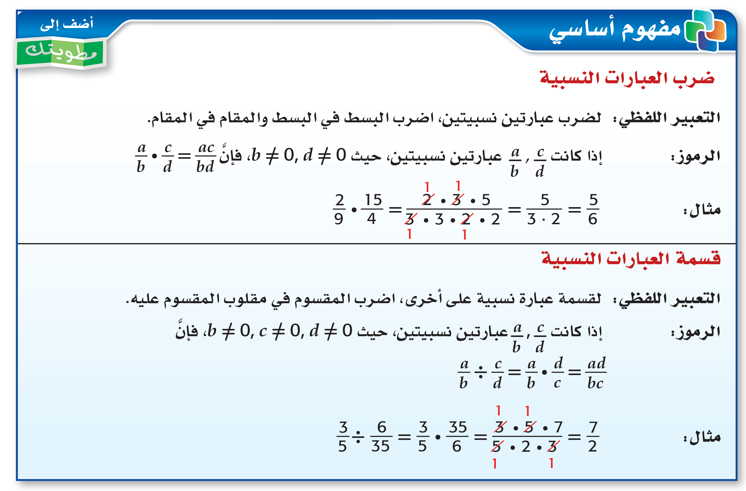

Slide 14

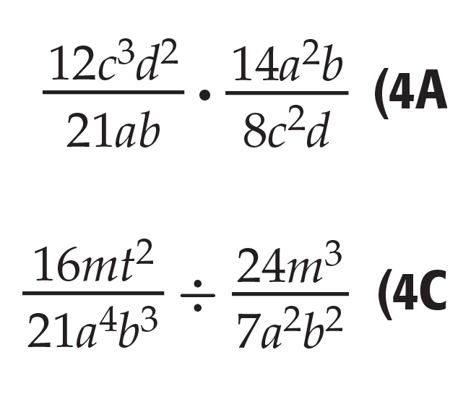
تحقق من فهمك

Slide 15
تحقق من فهمك

Slide 16
تحقق من فهمك

Slide 17
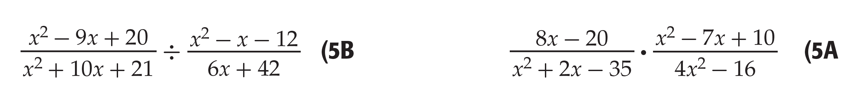
تحقق من فهمك

Slide 18
تحقق من فهمك

Slide 19
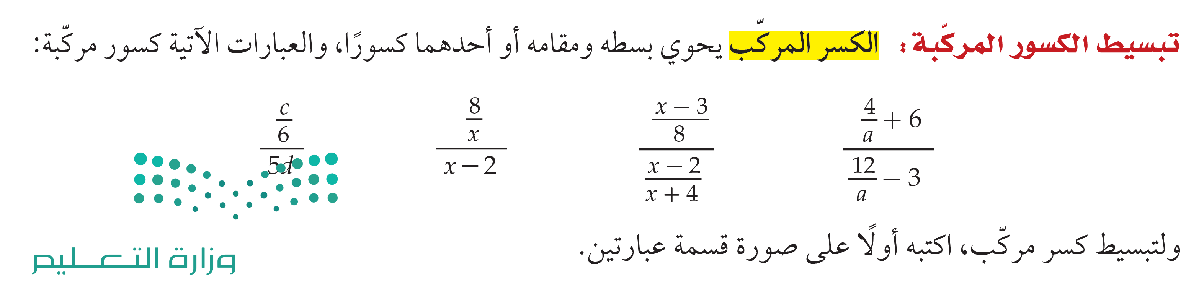

Slide 20
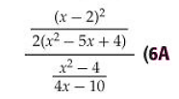
تحقق من فهمك

Slide 21
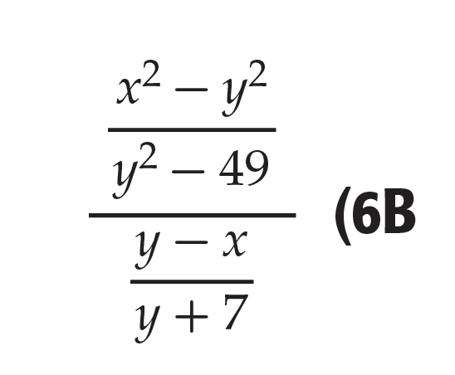
تحقق من فهمك

Slide 22
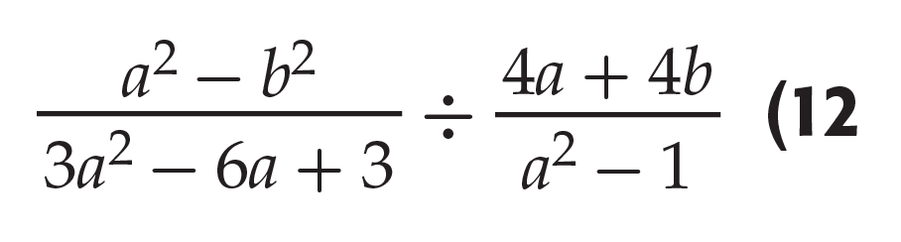
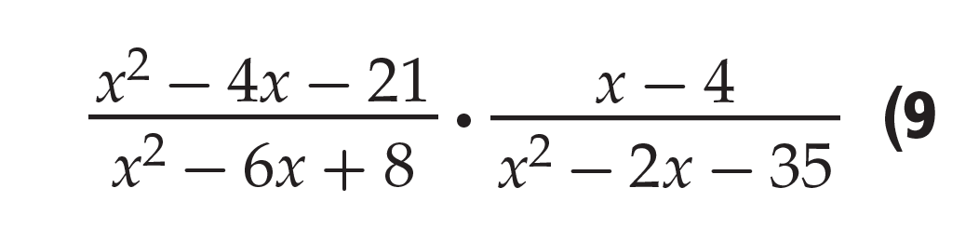
تأكد و تدرب

Slide 23
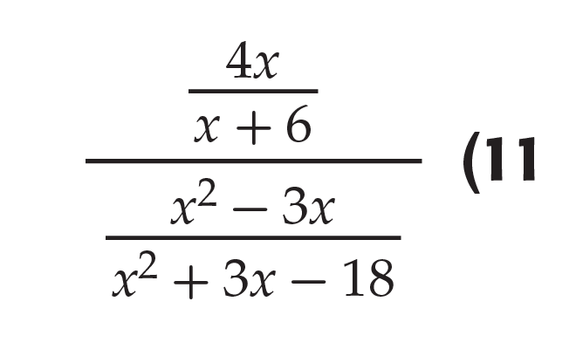
تأكد و تدرب

Slide 24
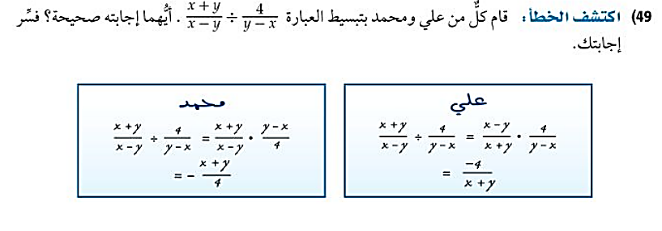
تأكد و تدرب

Slide 25
تأكد و تدرب

Slide 26
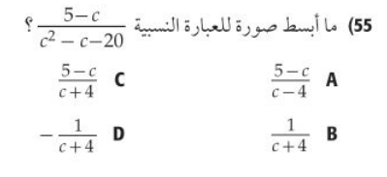
تأكد و تدرب

Slide 27
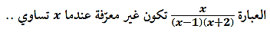

تحصيلي
2 , 1
أ
-2 , 1
ب
5, 2 , -1
ج
$$2 , −1$$
د

Slide 28
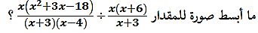




تحصيلي
$$\frac{x−3}{x−4}$$
أ
$$\frac{x−3}{x+4}$$
ب
$$\frac{x+3}{x−4}$$
ج
$$\frac{x+3}{x+4}$$
د

Slide 29





تحصيلي
ناتج القسمة :$\frac{2x}{b}÷\frac{x}{4b}$
$$8$$
أ
$$x$$
ب
$$b$$
ج
$$\frac{1}{2}$$
د

